Slide 1
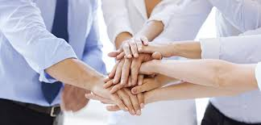
Sociální klima organizace, firemní kultura
Markéta lanková

Slide 2
Pojem firemní kultura
v manažerské praxi od počátku 80.let 20.století
obtížné definovat, mnoho definic
1 za všechny:
„Soubor základních předpokladů, hodnot, postojů a norem chování, které jsou společné v rámci určitého podniku a které se projevují v myšlení, cítění a chování všech členů dané firmy a ve výtvorech materiální a nemateriální povahy“.
formuje způsob chování a jednání lidí, způsoby vykonávání práce

Slide 3
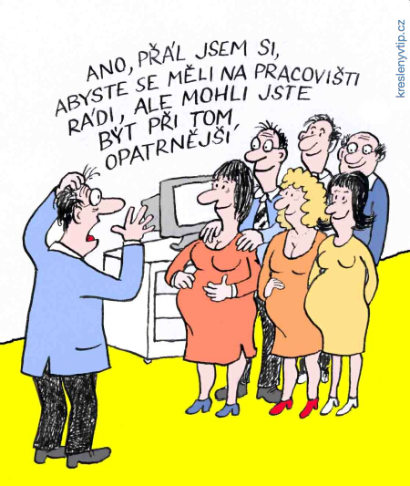
Význam firemní kultury:
„tmel společnost“, vytváří pocit „to jsme my"
přispívá k efektivní firemní komunikaci
přispívá k ochotě angažovat se pro cíle firmy
posiluje iniciativu a kvalitu práce zaměstnanců,
podporuje jejich loajalitu a odpovědnost vůči firmě
při adaptaci a začlenění nových pracovníků
vytváří příznivé klima v organizaci

Slide 4
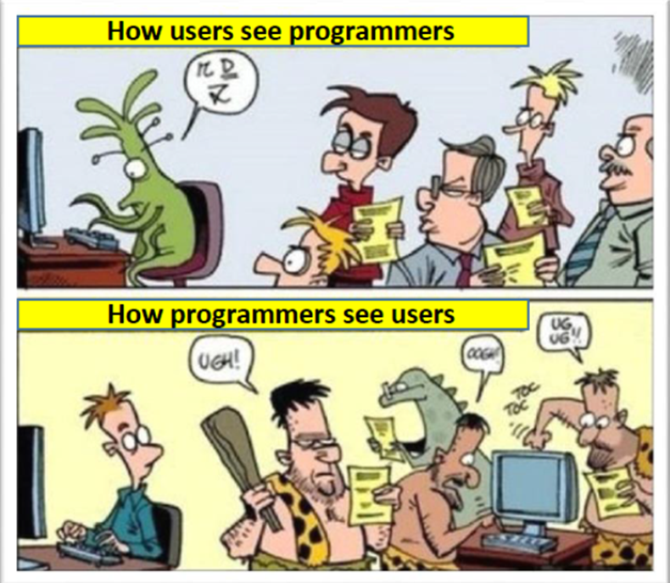
Firemní kultura jako součást firemní identity
Firemní identita - souhrnné zosobnění organizace, vyjadřující vlastní specifičnost, originalitu a nezaměnitelnost s ostatními organizacemi
5 základních prvků:
firemní kultura = rozhodující základ
firemní design
chování organizace
komunikace organizace
produkt organizace

Slide 5
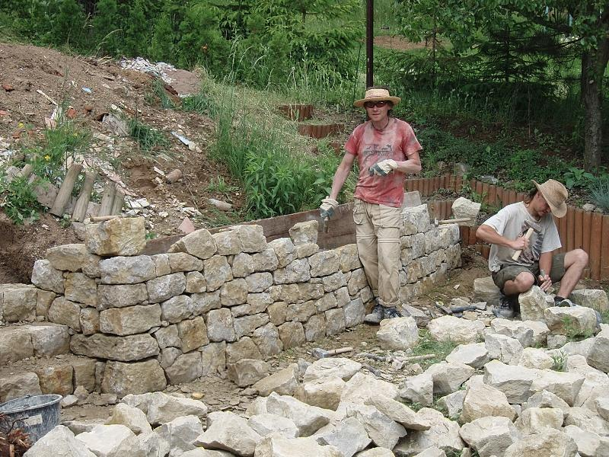
Prvky firemní kultury
Většina autorů se shoduje na čtyřech základních prvcích:
předpoklady
hodnoty
normy
artefakty

Slide 6
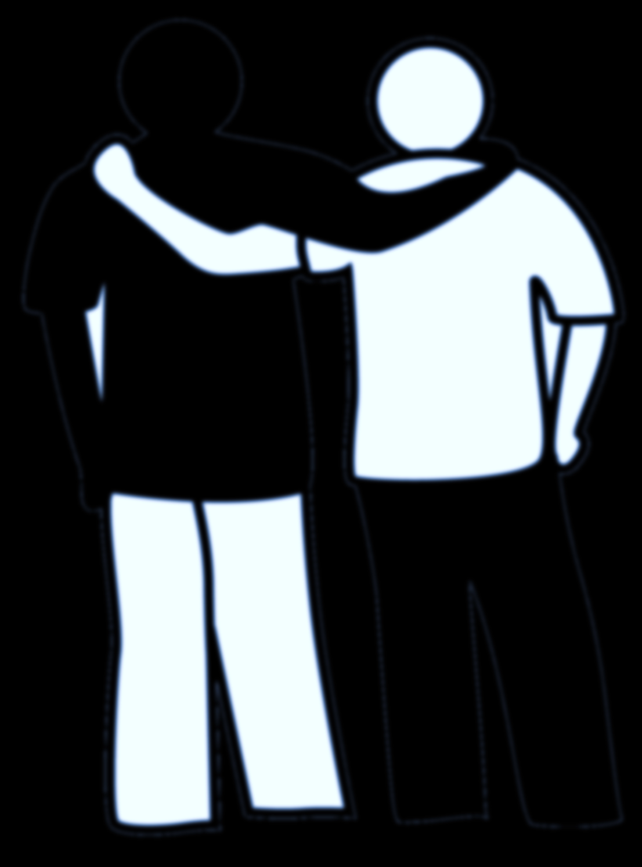
Prvky firemní kultury II.
Schein:
Systém symbolů – vědomé a ovlivňovatelné, viditelné - řeč, formy společenského styku, obřady, rituály, oblečení, logo firmy,…
Sociální normy a standardy jednání – vědomé jen částečně a dají se do jisté míry ovlivnit - hodnoty, zásady, pravidla pracovní morálky, podniková ideologie, …
Základní představy a východiska – nevědomé a spontánní - vztah k ostatnímu světu, představy o povaze člověka, příčinách jeho jednání a povaze mezilidských vztah

Slide 7
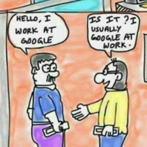
Prostředky a projevy firemní kultury
Podle Bedrnové a Nového jsou rozhodujícím prostředkem firemní kultury symboly:
Verbální symboly
( slovní hříčky, historky, řeč)
Symbolická jednání
( obyčeje, rituály a ceremoniály)
Symbolické artefakty materiální povahy
( logo, barvy, architektura)

Slide 8
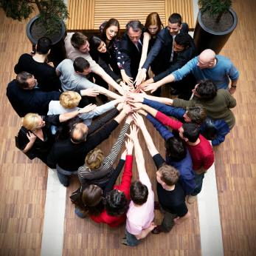
Silná firemní kultura
Znaky:
Jasnost a zřetelnost
– spolupracovníci musí jasně vědět, které jednání je požadováno, které je ještě akceptovatelné a které je nepřijatelné
Rozšířenost
– spolupracovníci se musí s jednotlivými prvky seznámit, a setkávat v každé situaci, každý den, na každém místě
Zakotvenost
– když se podniková kultura stane nedílnou součástí každodenního jednání všech nebo alespoň většiny spolupracovníků

Slide 9
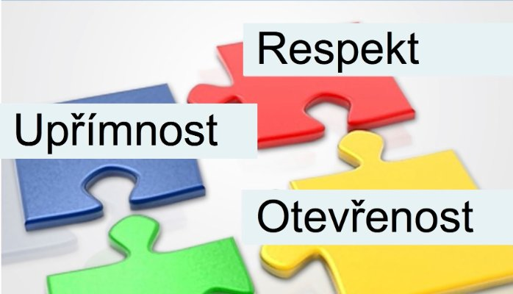
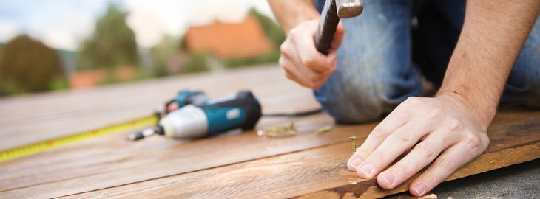
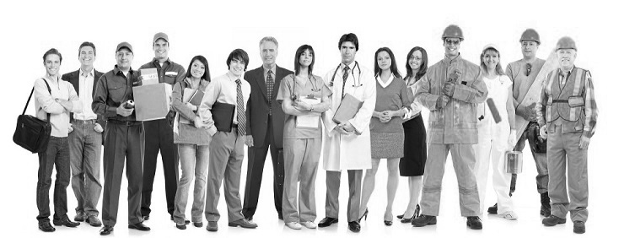
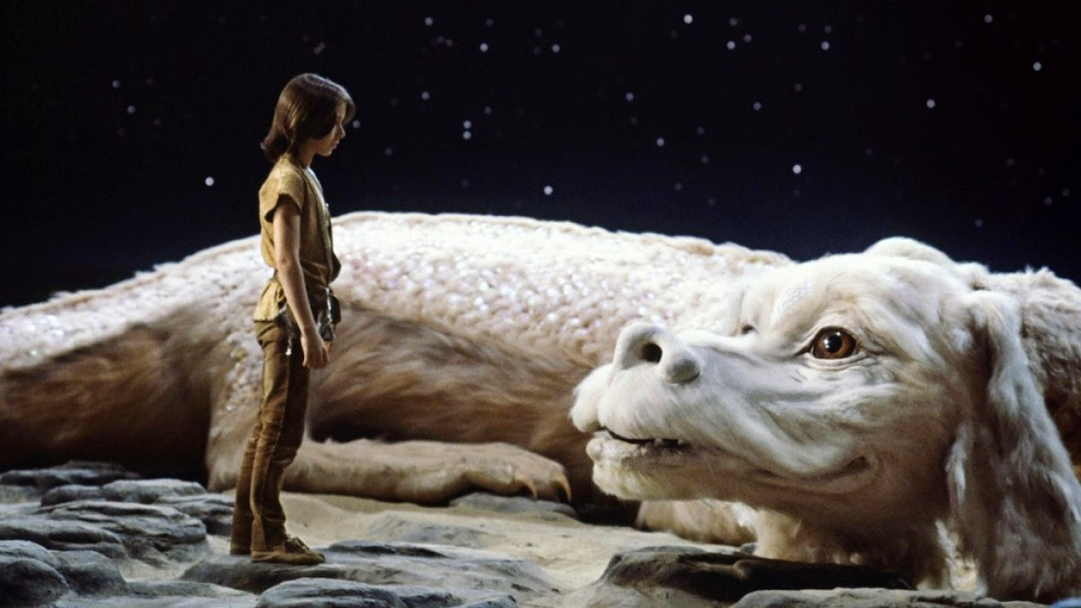
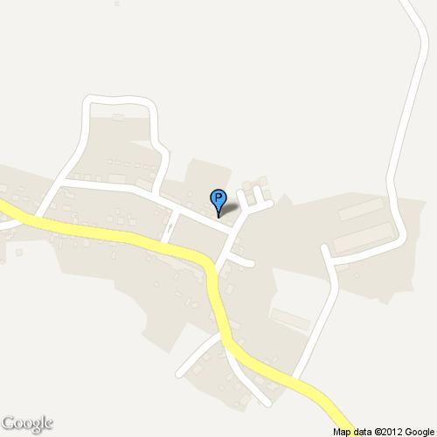
Šest nejdůležitějších součástí silné firemní kultury podle Johna Colemana.
Vize
Hodnoty
Postupy
Lidé
Příběh
Místo

Slide 10
ANALÝZA DŮVODŮ PRO ZMĚNU FIREMNÍ KULTURY
Jak se to stane?
živelně
řízeně
Důvody pro změnu FK:
fúze organizace
závažné nedostatky v organizaci
firemní kultura v psané podobě nekoresponduje s firemní kulturou, která je v organizaci ve skutečnosti
existence nevhodné či nepřiměřené firemní kultury

Slide 11
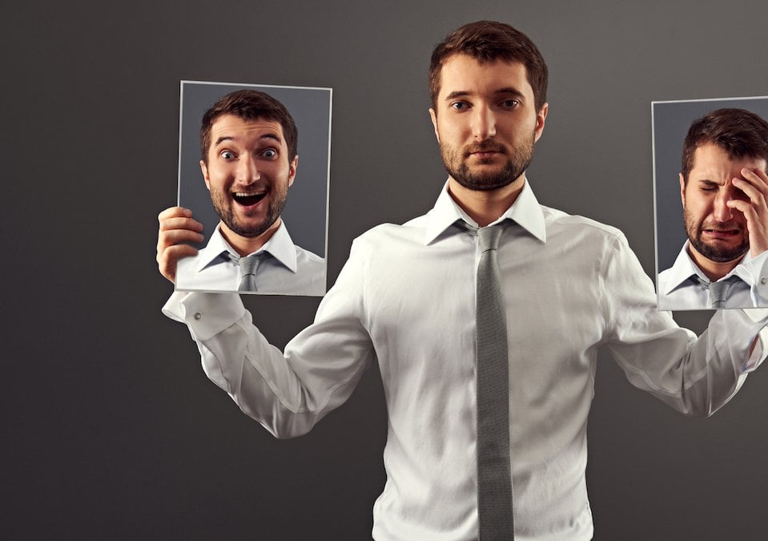
Sociální klima organizace
v literatuře atmosféra nebo nálada, sociální ovzduší, sociální ne/pohoda na pracovišti…
V. Cejthamr: „Týká se atmosféry, morálky, pocitu sounáležitosti, partnerství a vědomí hodnoty firmy. Zatímco podniková kultura popisuje vlastnosti firmy, sociální klima vypovídá o tom, co si o firmě myslí její zaměstnanci.“
klima založeno na vnímání firmy jejími zaměstnanci a současně ovlivňuje jejich chování
charakterizováno vztahy mezi zaměstnanci a organizací - vzájemná důvěra mezi zaměstnanci a managementem

Slide 12
Děkuji za pozornost ☺

